Slide 1
他社製品から お乗換え事例
大阪府・鉄鋼業のお客様の場合

Slide 2
貴社ではこんな課題ありませんか？
CASE1
利用中のグループウェアのサポートが終了してしまう
CASE2
利用中のグループウェアの保守コストがかさんでいる
CASE3
テレワーク対応のため導入したツールを見直したい
・・・
ただ、いざ乗換を検討しようとしても 「どう検討を進めればいいかわからない」
というケースも多いです。
本資料では、サイボウズOfficeパッケージ版からdesknet’s NEOクラウド版へ
お乗り換えされたお客様の実際の声をご紹介します！
１
© 2022 NEOJAPAN Inc. PP519AA21043

Slide 3
目次
■ desknet’s NEOにした決め手 ・・・03P
■ 検討スケジュール ・・・06P
■ 気になるポイントQ&A ・・・07P
■ まとめ：グループウェア乗換のポイント ・・・1 0P
２
© 2022 NEOJAPAN Inc. PP519AA21043

Slide 4
desknet’s NEOにした決め手は？
サイボウズOfficeのパッケージ版利用終息の告知をきっかけに、
他製品への乗換も含めて、検討を開始。
Before
元々はサイボウズOffice パッケージ版をレンタルサーバーで20年程利用していた。
バージョンアップ時のデータバックアップに時間がかかる等、運用管理に負担があった。
また、グループウェアのすべての機能を使い切れていないという思いもあった。
ご利用機能は、スケジュール・施設予約・電話メモ・掲示板。
After
いままで利用していた機能は問題なく代替できることに加えて、
desknet’s NEOにすることで、いままでの課題が解決すると判断！
ポイントは、“ワークフロー機能” と“ポータル機能” ！
次ページ：この２つに関して詳しく解説！
３
© 2022 NEOJAPAN Inc. PP519AA21043

Slide 5
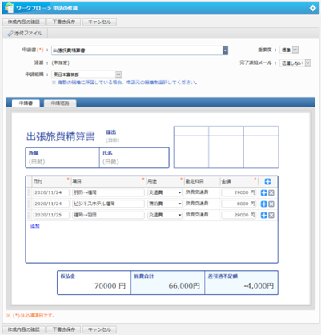
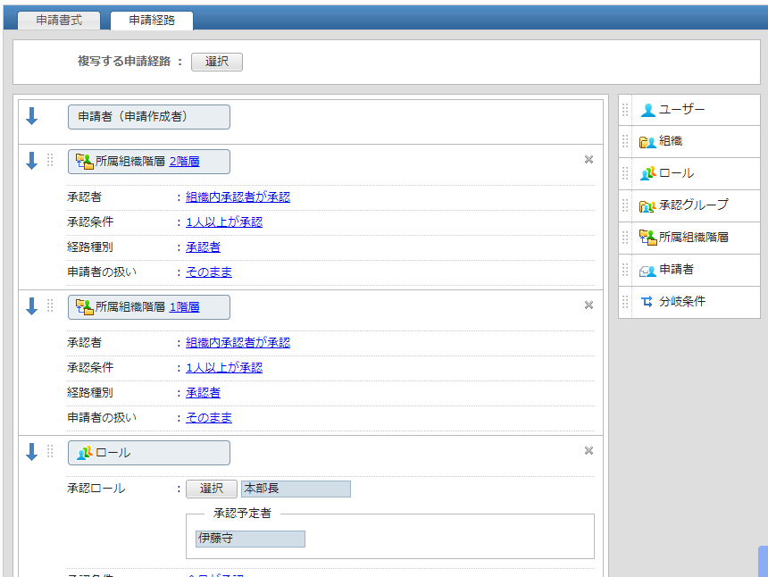
決め手①ワークフローの経路設定の充実
Before
サイボウズOfficeのワークフローでは、進路経路を再現できないため申請業務は紙運用
After
申請経路の細かな設定を行い、申請業務の電子化を実現！
金額等に応じた申請経路の分岐や組織・役割単位での指定が可能！
さらにオプション「AppSuite」との連携で紙書式の再現性もアップ！
４
© 2022 NEOJAPAN Inc. PP519AA21043

Slide 6
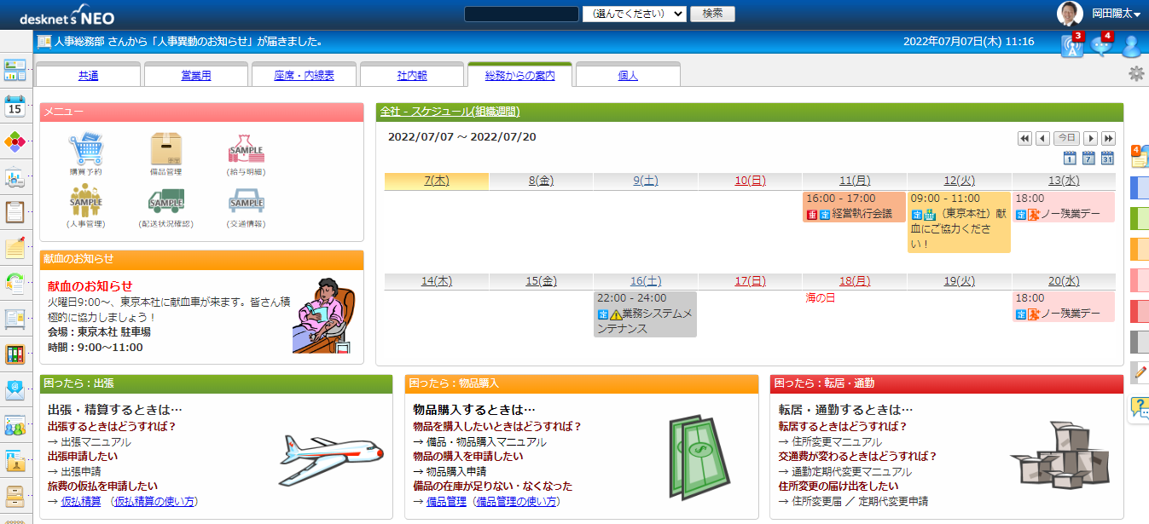
決め手②目的別に作成できるポータル
Before
サイボウズOfficeはポータル一つしか作成できない
After
目的別・組織別に複数作成できるdesknet’s NEOのポータルを情報発信の場所として活用！
desknet’s NEOの新着のお知らせをまとめた共通ポータルの他に、総務の案内をまとめたポータルを作成。
社内申請等に社員が迷わない情報発信を実現！
５
© 2022 NEOJAPAN Inc. PP519AA21043

Slide 7
検討スケジュール
１
２
３
４
５
2021年1月～
検討開始
Q1
どんな点を重視した？
2021年10月～
メーカー相談
Q2
データ移行は
どうする？
2021年1月～
社内調整/製品決定
Q3
特に大変だった
ことは？
2022年5月～
お試し版利用
Q4
お試しで大変だった
ことは？
2022年6月～
製品導入
Q5
本運用までの流れは？
次ページからは、気になるポイントをQ&A形式でご紹介します！！
６
© 2022 NEOJAPAN Inc. PP519AA21043

Slide 8
気になるポイントQ&A
Q1：どんな点を重視して検討した？
Q2：データ移行はどうする？
A：サイボウズOfficeで課題と感じていた２点を重視！
A：マスタとスケジュールデータのみ移行！
①ワークフローの充実
経路設定が不十分でワークフローを
利用していなかったが、紙運用に課題を感じていたため、申請を電子化したい。
②メンテナンスの負担軽減
バージョンアップ作業の負担が大きかったため、
サーバー運用をメーカーに任せられるクラウド利用も
視野に入れる。
組織情報・ユーザー情報はCSVファイルで
サイボウズOfficeから移行。
全社リリースの直前に、スケジュール・施設予約情報は、
管理者にて、CSVファイルでサイボウズOfficeから
移行を実施。
desknet’s NEOへ完全移行後も、
サイボウズOfficeは閲覧のみに限定して公開予定。
７
© 2022 NEOJAPAN Inc. PP519AA21043

Slide 9
気になるポイントQ&A
費用削減しなければ！
費用効果が大事だ！
Q3：検討する中で特に大変だったことは？
今の業務をもっと
楽にしたい！
A：特に役員の説得に苦労した。
メンテナンスの負担軽減のため、クラウド版を提案したが、
コスト面で、役員からはパッケージ版利用が良いと反対される。
「管理者が楽したいだけ」と思われないよう、ユーザーメリットも強調！
担当部署内での繰り返しのリテイク、役員会で定期的に提案、
社長含めてネオジャパン営業と打ち合わせ等を経て、クラウド版へ決定。
ワークフロー・ポータル等、
desknet’s NEOならではのメリットもあわせてアピール。
＜経営側＞
＜現場＞
Point
メリット例：
バージョンアップ時、データバックアップに時間がかかるため、
容量を多くしないよう、スケジュールデータは1年分のみ保管としていた。
かねてより、社長からは数年前の予定もみたいと要望があったので、
クラウドにすることで、実現できるとアピール。
８
© 2022 NEOJAPAN Inc. PP519AA21043

Slide 10
気になるポイントQ&A
Q4：お試しして大変だったことは？
Q5：本運用までの流れは？
A：慣れの問題だとは思うが、
A：管理部門での設定・お試し利用後社内リソース
細かい使い勝手に最初は戸惑った。
サイボウズOfficeでは利用していない機能（ワークフロー、ポータル、文書管理等）も利用するので、
社内の運用ルールをまず決める必要があると感じた。
製品検討段階では、そこまで想定していなかった。
2022年6～8月は管理部門限定で利用し、
9月に全社公開。
ネオジャパンのカスタマーサクセス部門に相談しながら、担当部署でワークフローの帳票の整備を進める。
Point
導入後もしっかりご支援します！：１on１個別相談会
１on１で運用のことから機能の利用開始方法までお客様を成功に導くための相談会を随時実施しております。
※クラウド版限定
９
© 2022 NEOJAPAN Inc. PP519AA21043

Slide 11
まとめ：グループウェア乗換のポイント
ここまで、実際に乗換に成功されたお客様の実際のお声を紹介してきました。最後に、乗換時に決めるべきポイントをまとめます。
Point 1
利用形態
クラウド版とパッケージ版をメンテナンスの負荷とコストを加味して比較しましょう。パッケージ版は、セキュリティ対策・バージョンアップ等の見えにくいコストも考慮しましょう。
Point 2
現行の機能が違和感なく利用できるか
代替機能があるかどうかの確認をしましょう。
使い勝手が異なる場合、運用でカバーできるか確認しましょう
Point 3
プラスアルファで課題解決につながる機能があるか
乗換時はいままでの運用を改良する大きなチャンスです！
抱えている課題解決につながる機能やオプションがないか確しましょう。
Point 4
データ移行をどうするか
別製品への乗換の場合、完全移行することは難しいケースが多いです。
乗換先で編集可能、乗換先で閲覧のみ可能、乗換元で参照のみ、PDF等で出力等々、
移行の可否と希望を折り合いをつける必要があります。
１０
© 2022 NEOJAPAN Inc. PP519AA21043

Slide 12
問い合わせ・支援について
グループウェアの乗換検討をはじめたら・・・
まずはお問い合わせください！
ネオジャパン営業部 導入相談窓口
メールでのお問い合わせ
045-640-5910 （横浜本社）
06-4560-5900 （大阪営業所）
052-856-3310 （名古屋営業所）
092-419-7277 （福岡営業所）
neo@desknets.com
フォームでのお問い合わせ
営業時間： 平日9:00～12:00 13:00～17:30
※土日祝日、弊社指定休日を除く
▶問い合わせフォームへ
１１
© 2022 NEOJAPAN Inc. PP519AA21043

